Slide 1
AİLE EĞİTİMİ SEMİNERİ
İLKOKUL

Slide 2


SEMİNERİN AMACI NEDİR?
6-11 Yaş döneminin önemini kavramak.
Çocuğun gelişimine aile olarak en iyi nasıl katkı sağlayabileceğimizi görmek.
Çocuklarımızla iletişim kurarken, onu dinlerken, onunla konuşurken, doğru ve yanlış davranışlar sergilediğinde, neleri yapıp neleri yapmamamız gerektiğini öğrenmek.
2

Slide 3
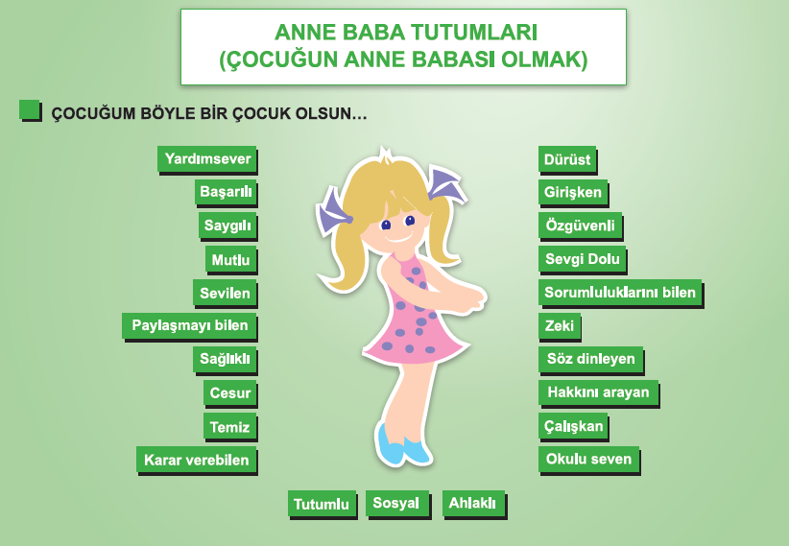

Slide 4
AİLE MODELLERİ VE ÇOCUK ÜZERİNDEKİ ETKİSİ
-OTORİTER AİLE TUTUMU
-İLGİSİZ AİLE TUTUMU
-AŞIRI KORUYUCU AİLE TUTUMU
-TUTARSIZ AİLE TUTUMU
-DEMOKRATİK(OLUMLU) AİLE TUTUMU

Slide 5
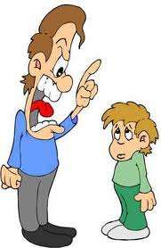
OTORİTER AİLE TUTUMU
KARAKTERİSTİK ÖZELLİKLERİ
* Çocuğu sürekli kontrol altında tutan, kurallara sıkı sıkıya uymasını bekleyen anne-baba tutumudur.
* Kurallara uymazsa çocuğa ağır cezalar verilir.
* Katı ve sert bir disiplin uygulanır.
* Çocuğun hata yapmasına fırsat verilmez.
* Ailede ilişkiler gergindir, çocuk anne babadan çekinir.
* Aile mutlaka çocuğun hareketlerinde kusur bulur.
* Çocuğun her işine karışan bir tavır sergilerler.

Slide 6
ÇOCUK ÜZERİNDEKİ ETKİSİ
*Baskıcı anne-babaların çocukları, kendine güven duygusu geliştirememektedir.
*Pasif, silik, çekingen ve kolay etki altında kalan bir yapıda olabilirler.
*Bu tutumla büyüyen çocuk evden-okuldan kaçabilir ve suça yönelebilir.
*Sürekli eleştirilme veya dayak çocuğun ruhsal yapısını bozar.
*Çocuk kolayca ağlamaya başlar. Arkadaşları ile uyumsuz ve kavgacı olabilir.
*İleri yaşlarda sıkıntılar karşısında dayanaksız ve çaresiz kalır.

Slide 7
İLGİSİZ ANNE-BABA TUTUMU
KARAKTERİSTİK ÖZELLİKLERİ:
*Bu tutum, çocuğa karşı ilgisiz, çocuğun maddi manevi ihtiyaçlarına karşı duyarsız, sevgi ve şefkati yetersiz, kontrolü gevşek anne-baba tutumudur.
*Bu tür ailelerde disiplin yok denecek kadar gevşektir.
*Aile aşırı rahattır. Çocuğun sorumluluklarından kaçma vardır.
*Çocuk ile anne-baba arasında iletişim kopukluğu yaşanır.
*Anne- baba çocuğa örnek bir model olamaz.
*Çok çocuklu ailelerde rastlanma ihtimali daha fazladır.
*Çocuğun dünyasına girmek gibi bir kaygıları yoktur. Çocuğa karşı ilgisiz ve sevgisiz davranılır.

Slide 8
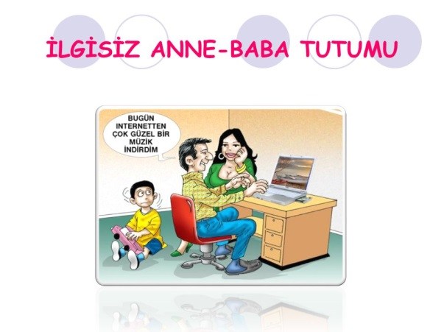
ÇOCUK ÜZERİNDE ETKİSİ
* Çocuk ile anne-baba arasında iletişim kopukluğu söz konusudur.
* Çocuk bencil ve şımarık olur.
* Anne babasının dikkatini çekmek için alışılmadık davranışlar sergiler.
* Aile çocuğa model olamadığı için çocuk kendine başka modeller seçer. Çocuk vaktinin tümünü arkadaşlarıyla geçirir.
* Genç yaşta çocuk zararlı alışkanlıklar edinmeye meyilli olur.

Slide 9
AŞIRI KORUYUCU ANNE-BABA TUTUMU
KARAKTERİSTİK ÖZELLİKLERİ:
* Çocuğa büyük bir sevgi ile bağlanmış, çok kollayıcı olan anne-baba tutumudur.
* Çocuğa gereğinden fazla özen ve kontrol gösterilir
* Çocuğun her istediği yerine getirilir.
* Özellikle anneler bu tip tavır sergiler.
* Çocuğun kendi yapması gereken işler bile koruyucu anne babalar tarafından yapılır.

Slide 10
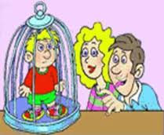
ÇOCUK ÜZERİNDEKİ ETKİSİ
* Aşırı koruyucu olan ailelerde yetişen çocuklar bağımlı, kendine güveni olmayan, duygusal problemleri olan bir kişi olabilir.
* Çocuk aşırı duygusal olur.
* İleri yaşlarda bile etrafına bağımlı olur.
* Toplum içinde kendi başına iş yapma cesaretini bulamaz.
* Çocuk anne babasından ayrı kalamaz ileri yaşlarda bile sürekli anne babasının yanında olmak ister.

Slide 11
TUTARSIZ AİLE TUTUMU
KARAKTERİSTİK ÖZELLİKLERİ:
* Bu tutumda, bir çocuğa annenin ayrı, babanın ayrı bir tutum izlemesi söz konusudur.
* Anne ve babanın tutumları arasında da farklılıklar vardır.
* Genellikle genç ebeveynlerde ve ilk çocuğun yetiştirilmesinde görülür.
* Eşlerin çocuk yetiştirmeye farklı bakmaları ve bunu çocuğa yansıtmaları temel sebeptir.
* Baba otoriter ve baskıcı iken anne koruyucu bir tavır sergilerse bu da çocuğa yansırsa tutarsız aile oluşur.

Slide 12
ÇOCUK ÜZERİNDEKİ ETKİSİ
* Çocuk inatçı, asi ve hırçın olabileceği gibi içine kapalı ve pısırıkta olabilir.
* Çevrelerine karşı güvensiz, şüpheci ve kararsız bir kişilik yapısı geliştirebilir.
* Çocukta dikkat eksikliği olabilir.
*Çocukta yalan söyleme gibi hastalıklar başlayabilir.
* Çocuk anne veya babadan birisine çok yaklaşırken diğerinden uzaklaşabilir.

Slide 13
DEMOKRATİK (OLUMLU) AİLE TUTUMU
KARAKTERİSTİK ÖZELLİKLERİ:
* Bu aile tutumu sevgiyi ve eğitimdeki disiplini dengeli bir şekilde barındıran ve çocuğun temel ihtiyaçlarını en olumlu şekilde karşılayan tutumdur.
* Çocuk anne-baba kadar ailenin değerli bir üyesidir.
* Yeterli sevgi ve şefkat görür. Aile çocuğa rehberlik yapar. Ancak karar çocuğa aittir.
* Belirli kurallar ve kısıtlamalar mutlaka vardır.
* Evde herkesin söz hakkı vardır. Çocukta kendini ifade edebilir. *Böylece çocuk kendi kararlarını kendisinin vermesi alışkanlığını kazanır.
* Duygu ve görüşlere saygı vardır.
* Yanlışları sebebiyle çocuğa yaptırım uygulanır ama koyulan kurallar çocuğun anlama seviyesine inilerek mantıklıca izah edilir.
* En zor ve sabır isteyen yöntemdir.
* Anne baba çocuk için iyi bir modeldir.

Slide 14

ÇOCUK ÜZERİNDEKİ ETKİLERİ
* Özgüven sahibi bireyler yetişir.
* Kendini rahat ve kolayca ifade edebilir.
* Çocukta asilik ve kavgacılık görülmez.
* İleriki yaşlarda kendi ayakları üzerinde rahatça durabilir.
* Farklı hobilere yönelmesi daha sık görülür.
* Dışa dönük, aktif, girişimci ve liderlik özelliklerine sahip bir kişi olarak yetişir.
* Sosyalleşmiş, işbirliğine hazır, arkadaş canlısı, duygusal ve sosyal açıdan dengeli bir birey olur.
* Çocuk nerede ne yapması gerektiğini bilir. Saygılı, sorumluluklarını bilen ve çevresi ile olumlu ilişkiler kurabilen bir kişilik yapısına sahip olur.

Slide 15
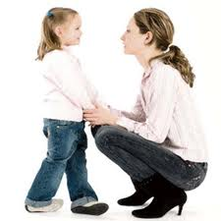
ETKİN DİNLEME !
Notes:
Ayhan ın etkin dinleme oyunu-ek 6
15

Slide 16


İLETİŞİMİ BAŞLATABİLME
Günlük hayatta yaptığımız törensel davranışlardır (merhaba, güle güle vb…).
Kültürel entelektüel düzey, çevre etkilidir.
Bu törensel davranışlara saygı gösterilmemesi iletişimde sorunlara neden olur.
Bunları yaşamak ihtiyaçtır.
Avantajı: İlişkinin giriş anahtarlarıdır. İlişkinin başlamasını sağlar.
Notes:
- İlişkiyi başlatabilme ihtiyacı : Günlük hayatta yaptığımız törensel davranışlar(merhaba, güle güle vb…) Kültürel entellektüel düzey, çevre etkilidir.
Bu törensel davranışlara saygı göstermeyenler sorun yaşar.
Bunları yaşamak ihtiyaçtır.

Slide 17
BİRLİKTE SOHBET ETMEK
Çocukla yapılan günlük olağan konuşmalardır.
Bu süreç içinde karar alınmaz, derinlemesine analiz yapılmaz.
Avantajı: Sohbet etmek, ilişkiyi kurmamıza, geliştirmemize ve yeni insanlar tanımamıza yarar.
Notes:
- Birlikte eğlenebilme ihtiyacı : Günlük olağan konuşmalar. Karar alınmaz. Derinlemesine analiz yapılmaz. Vakit geçirme, sosyal ilişki kurmamıza ve yeni insanlar tanımamıza yarar.

Slide 18



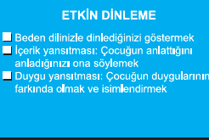
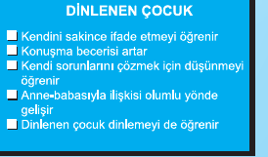

Slide 19
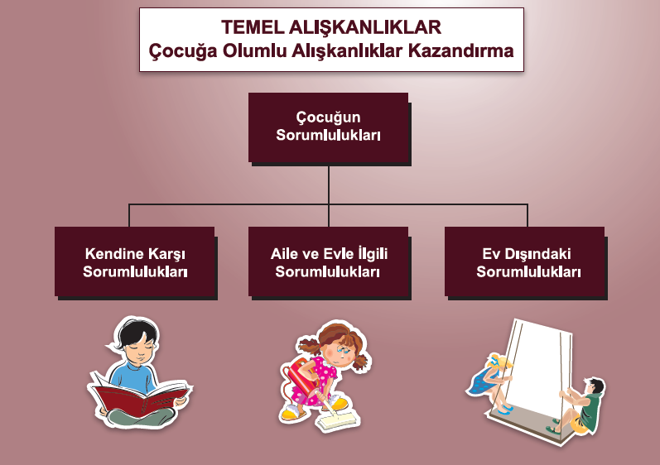

Slide 20
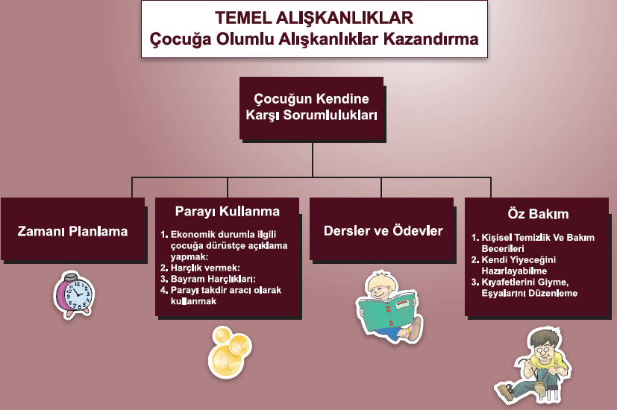

Slide 21


Slide 22
6-11 YAŞLARINDAKİ ÇOCUKLARIN BEDENSEL ÖZELLİKLERİ
6-11 yaşları arasında meydana gelen bedensel ve fiziksel gelişim 2-6 yaş evresindeki gelişime göre daha yavaştır.
Erinlik dönemi de denilen bu dönemde sinir sisteminin gelişimi büyük oranda tamamlanır.
Kemik ve iskelet sistemindeki gelişim kas sisteminden daha ileri düzeyde olduğundan bu yaş çocuklarında büyüme ağrılarına sıkça rastlanmaktadır.

Slide 23
Ayrıca büyük kaslara oranla küçük kaslar oldukça zayıftır.
6-11 yaş dönemindeki gelişmede içsalgı bezlerinin önemli rolü vardır. (troid bezinin yeterince salgı üretmemesi durumunda çocuğun bedensel ve zihinsel gelişimi yavaşlar)
Bu dönemde baş, gelişimini tamamlar; ancak sindirim, solunum, sinir, duyu, iskelet ve boşaltım sistemleri gelişimini sürdür.
Ayrıca her iki cinsiyet grubunda da özellikle dönem sonuna doğru cinsiyete bağlı olarak gelişim hızlanır.
6-11 yaşlarındaki çocuklar ağır işler yapmaya hazır değildirler. Ağır işler onların kemik yapılarını kolayca bozabilir.

Slide 24
6-11YAŞ DÖNEMİNDE ÇOCUKLARDA CİNSEL GELİŞİM
Bu dönem cinselliğin farkına varıldığı ve merak edildiği bir dönemdir.
Çocuğun sorduğu sorular mutlaka cevaplanmalıdır.
Yaşlarına uygun ve sordukları kadarıyla cevaplar verilmelidir.
Doğru ve basit cevap verilmelidir.
Doğal ve rahat bir ifade tarzı içinde cevap verilmelidir.
Resim kullanmak faydalı olabilir.
Yardıma hazır olduğunuzu ona hissettirebilirsiniz.
Cevap vermek için uygun zaman değilse, sonra cevaplayabilirsiniz.

Slide 25
BİLİŞSEL / ZİHİNSEL GELİŞİM VE DİL GELİŞİMİ
BEYİN; bebek anne karnındayken gelişmeye başlar ve doğumdan sonra da gelişmeye devam eder.
Zihinsel gelişimi destekleyici beceriler:
ALGILAMA
HATIRLAMA
KAVRAM KULLANMA
KONUŞMA
SORUN ÇÖZME
becerileridir.

Slide 26
ÇOCUĞUN SORDUĞU SORULARI CEVAPLARKEN
Çocuğun sorduğu sorular doğal karşılanmalıdır
Sorulara doğru cevaplar verilmelidir
Yaşı göz önüne alınmalıdır
Sorduğu kadarıyla açıklama yapılmalıdır
Mutlaka açıklayıcı, doyurucu cevaplar verilmelidir
Cevaplayamayacağınız bir soru olursa çocukla birlikte sorunun cevabı araştırılabilir

Slide 27
SOSYAL, DUYGUSAL GELİŞİM VE BENLİK GELİŞİMİ
6-11 YAŞTA SOSYAL DUYGUSALGELİŞİMDE GÖRÜLEN DEĞİŞİKLİKLER
1. Sosyal çevre ve kurallar
2. Cinsiyet rolleri
3. Başkalarının duygularını ve ihtiyaçlarını anlamak
4. Kendini tanımak/ farketmek

Slide 28
SOSYAL DUYGUSAL GELİŞİMİ DESTEKLEMEK İÇİN
Kendini tanımasına destek olmak
Duygularını uygun şekilde göstermesine destek olmak
Duygularına uygun tepki vermek
Karşısındakini anlamasına destek olmak (empati)

Slide 29

Özgüven Ne Demektir?
Özgüven, bir çocuğun kendisine yönelik iyi duygular geliştirmesi sonucu kendisini iyi hissetmesi demektir. Başka bir deyişle kendisi olmaktan memnun olması ve bunun sonucu kendisi ve çevresiyle barışık olması demektir.

Slide 30
  Kendisine güvenilen çocuğun kendine güveni gelişir. Üstelik kendine bağlanan umutları pekiştirmek, verilen olanakları değerlendirmek için güç ve çaba harcar. Bu nedenle, çocuklarla konuşurken kendilerine güvendiğimizi, onların seçiminin bizim için değerli olduğunu belirtmeliyiz.

Slide 31
Çocuğunuz sizden bir istekte bulunuyorsa ve bu istek kabul edilebilir bir şeyse, kısaca “evet” demek yerine, onun bir seçim özgürlüğü olduğunu vurgulayan sözlerle yanıt verebilirsiniz ;
Eğer sen istiyorsan !
Eğer gerçekten istiyorsan !
Buna sen karar ver !
Bu senin seçimine bağlı !
Senin vereceğin karar benim için de geçerlidir

Slide 32
Çocukların Özgüvenlerini Geliştirmek İçin Neler Yapılabilir
Var olmalarının sizin için ne kadar önemli olduğunu onlara gösterin.
Kendilerine olan özgüvenlerinde sarsıntı gördüğünüz an harekete geçin.
Çocuğunuzun kendisine has yeteneklerini ortaya çıkartmasında yardımcı olun.

Slide 33
.
Yaptıkları ve ilgilendikleri şeylerin sizin için ne kadar önemli ve değerli olduğunu gösterin.
Evinizde herkesin birbirine güveneceği bir ortam oluşturun.
Çocuğunuza kendi davranışlarınızla örnek olduğunuzu unutmayın.
Beklentileriniz çocuğunuzun seviyesinde olsun, onu aşacak beklentilerden kaçının.

Slide 34
.
Çocuklarınıza sorumluluk verin..
Sadece çok özel yetenek ya da başarılarına değil, her şeyine değer verdiğinizi ve taktir ettiğinizi belirtin.
Ne yaparlarsa yapsınlar onları bağışlayın ve sevgi ile emniyette olduklarını hissettirin.
Birlikte vakit geçirin.
Onların özgüvenlerini pekiştirecek sözler söyleyin.
Çocuğunuzla ilgili problemleri onu suçlamadan ya da onun karakterini eleştirmeden tartışın.

Slide 35
Sorumluluk Nedir ?
Sorumluluk, başkalarının haklarına saygı göstermek ve kendi davranışlarının sonuçlarını kabul etmektir.

Slide 36
Çocuğa sorumluluk vermek, kişilik gelişimine pozitif yönde etkileyen ve hızlandıran bir unsurdur.
Uygun dozda (yaşına, cinsiyetine, fizik gücüne uygun) yüklenen sorumluluk;
*çocuğun kendine güvenini arttırır,
*paylaşma ve başarma duygularını tatmin eder,
*insiyatif koyma, çevresini ve kendini organize ve kontrol etme becerilerini geliştirir.

Slide 37
ÖNERİLER
Çocuğa kendine yetmeyi ve kendi kendini yönetmeyi öğretin. Öyle bir ortam hazırlayın ki, ayakları üzerinde durmayı, kendi kanatlarıyla uçmayı öğrenebilsin.
Çocuğa yaşına ve gelişim düzeyine uygun görev ve sorumluluklar verin.
Çocuğun seçim yapmasına izin verin.
Sorumluluk alma konusunda çocuğun gösterdiği çabalara saygı duyun.
Onu görev ve sorumluluklarıyla baş başa bırakın.

Slide 38
Sorununu çözmek yerine, kendi sorununu çözmesine fırsat vermeniz, çocuğunuzun sorumluluk duygusunu geliştirecektir.
Çocuğunuza sevildiğini, istendiğini ve sizin için önemli olduğunu hissettirin.
Çocuğunuzun deneyim ve girişimlerindeki yanlışları kırıcı biçimde eleştirmeyin.
Evde net kurallarınız olsun ve bunlar duruma, olaylara ve sizin içinde bulunduğunuz psikolojik duruma göre değişmesin.

Slide 39

ÇOCUKLA ZAMAN GEÇİRMEK VE OYUN
‘OYUN’ ÇOCUĞUN TÜM GELİŞİM ALANLARINA KATKI SAĞLAR

Slide 40
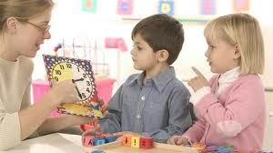
OYUNDA AİLENİN ROLÜ

Slide 41
Oyun oynamaya zaman ayırabilmesi için ders ve diğer sorumluluklarına zaman ayırmasına yönelik planlama yapmasına destek olabilirsiniz
Değişik oyunlar oynamasına ortam sağlayabilirsiniz
Çocuğun açık havada oyunlar oynamasını sağlamak için onu parklara götürebilirsiniz
Çocukla birlikte ailece oyunlar oynayabilir, hoş vakit geçirebilirsiniz ( sessiz film, kağıt oyunları, satranç, dama, kelime oyunları, top gibi)
Çocuğun oyun oynayabilmesi için arkadaşlarını eve çağırabilirsiniz
Çocuğun okulda var olan basketbol, voleybol, halk oyunları ve tiyatro gibi sosyal faaliyetlere katılmasını destekleyebilirsiniz

Slide 42
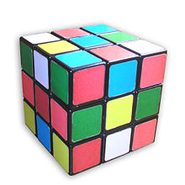
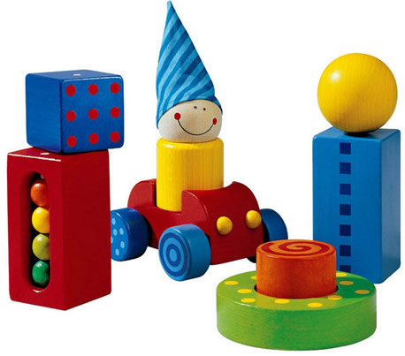
OYUNCAK SEÇİMİ
Çocukların tek bir gelişim alanına yönelik oyuncak seçilmemeli
Evdeki malzemeler de çocukların oyunlarında kullanılabilir (çanta, bluz, ayakkabı gibi)
Önemli olan oyuncağın pahalı ve gösterişli olması değil, onun için alınmış ya da yapılmış olmasıdır
Bu yaşta çocuk kurallı oyunlar oynayabileceğinden ona uygun oyun malzemelerini(kızma birader, dama) seçmesini teşvik edilebilir
Çocuk, oyuncakları ve oyunları kendi ilgi alanına göre seçebilmelidir
Seçeceği oyuncakların sağlam ve dayanıklı olmasına dikkat edilmesi sağlanabilir
Bilgisayar oyunlarında saldırganlığı körükleyen oyunları seçmemesine yardımcı olunabilir

Slide 43
YAŞAM OLAYLARI
Stres / Sıkıntı; vücudumuzun ve beynimizin içsel ve dışsal çeşitli durumlara verdiği otomatik bir tepkidir
Travma; yaşamımıza, vücut bütünlüğümüze, inanç sistemimize, sevdiklerimize yönelik yaşanan tehdit durumu ve bunun yarattığı etkiler

Slide 44
STRES VE TRAVMAYA NEDEN OLAN DURUMLAR
Kayıp yaşamak, ölüm
Kaza geçirmek
Şiddete maruz kalmak ya da şahit olmak
Savaş, terör, şiddet olayları
Doğal afetler
Hastalıklar
Boşanma
İşsizlik, maddi zorluklar

Slide 45
STRES VE TRAVMA BELİRTİLERİ
FİZİKSEL BELİRTİLER
Çarpıntı
Baş ağrısı
Soğuk ya da sıcak basması
Mide, bağırsak bozukluğu, sindirim zorluğu
Nefes darlığı
Ellerde titreme
Gürültüye, sese karşı aşırı duyarlılık
Uykusuzluk, aşırı ya da düzensiz uyku
Bitkinlik
Boyunda, ensede, belde, sırtta ağrı, gerginlik, kasılma ve eklem ağrıları
Mide krampları

Slide 46
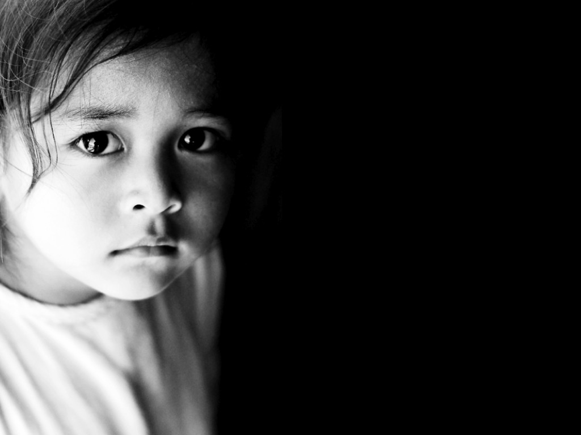
DUYGUSAL BELİRTİLER
Huzursuzluk
Sıkıntı, gerginlik
Mutsuzluk, durgunlaşma, çöküntü hali
Sinirlilik, saldırganlık veya kayıtsızlık
Duygusal / alıngan olmak
Kaygılı olmak

Slide 47

ZİHİNSEL BELİRTİLER
Konsantrasyonda, dikkatte azalma
Unutkanlık
Organize olamamak
Zihin karışıklığı
İlgi azalması
Matematik hataların artması
Zihinsel durgunluk
Sosyal hayattan uzaklaşma, yoksunlaşması
Olumsuzluklar üzerine odaklanmak
Kararsızlık

Slide 48
ÇOCUKLARDA STRES BELİRTİLERİ
Okul başarısında düşme, okula gitmek istememe
Arkadaş ilişkilerinde sorunlar
Sosyal aktivitelere karşı ilgisizlik
Özgüvende azalma
Çabuk sinirlenme, öfke patlamaları, aşırı hareketlilik
Çok fazla uyuma veya uykusuzluk, iştahta artma veya azalma
Yalnızlığa eğilim, alınganlıkta artış, karşı gelme
Madde kullanımına eğilim
İçe çekilme
Alt ıslatma
Tik bozuklukları
Kekeleme, konuşma bozuklukları
Parmak emme

Slide 49
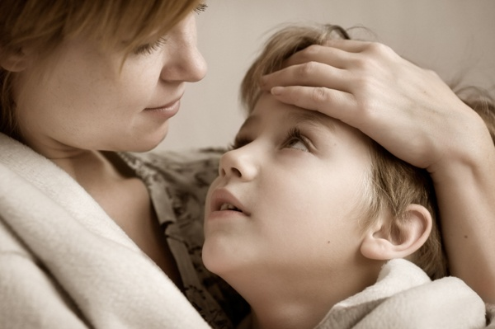
TRAVMA DURUMLARINDA ÇOCUKLARA UYGUN YAKLAŞIM; DUYGUSAL DESTEK
Duygularını anlayıp kabul edin
Siz de duygularınızı paylaşın
Aile olarak bir arada olun
Esnek davranın
Günlük olağan yaşantıya olabildiğince
çabuk dönün

Slide 50
ÇOCUKLARIN STRESİNE UYGUN YAKLAŞIM
Fiziksel etkinlikler
Baş başa geçirilecek zamanlar ayarlamak
Çocukla konuşmak
Güzel bir olayı hatırlamak veya tatili düşünerek rahatlamasını sağlamak
Fiziksel temas
Hata yapmanın normal bir şey olduğunu belirtmek
Olayı canlandırmak, nasıl baş edeceğini prova etmek
Deneyimleri paylaşmak
Beslenmesine ve dinlenmesine dikkat etmek
Nefes alma ve gevşeme tekniklerini on da öğretmek
Stres ve sıkıntı uzadığında bir uzmandan(psikolog, psikiyatr, pedagog, psikolojik danışman)destek almak gerekir

Slide 51

ÇOCUK HAKLARI ve ÇOCUK İHMALİ

Slide 52
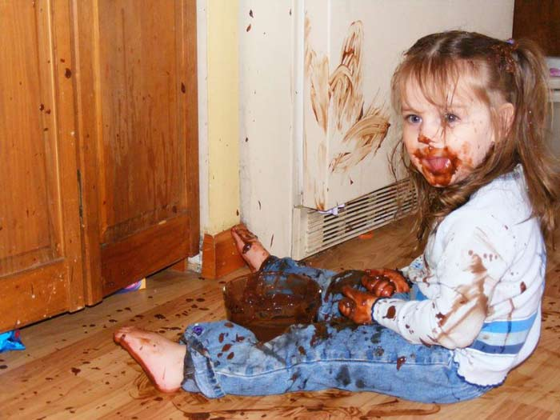
ÖZ BAKIM
Özensiz ve mevsimine uygun giydirmeme
Altını zamanında değiştirmeme
Yetersiz beslenme
Evde yalnız bırakma
Bakmaya elverişli olmayan kişilere teslim etme
Uygun hijyenik ortamı sağlamama
Aşılarını yaptırmama
Hastalandığında doktora götürmeme

Slide 53
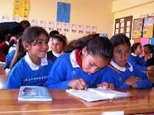
EĞİTİM
Okula göndermeme
Kız çocuklarını okutmama
Çocuğun okulu ile ilgili olmama
Okula devamsızlığa göz yumma
Özel eğitime ihtiyacı olan çocuklara gerekli imkanı sağlamama
Farklı ilgi ve yeteneklerini desteklememe

Slide 54

SEVGİ İLGİ
Çocukla birlikte vakit geçirmeme
Birlikte farklı etkinlikler yapmama
Sevgiyi ve ilgiyi göstermeme
Çocuğu dinlememe
Çocuğu yakınlarından ve akranlarında izole etme

Slide 55
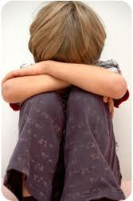
BARINMA
Çocuğun uygunsuz tehlikeli yerlerde barındırılması
Barındığı yerle ilgili güvenlik önlemlerinin alınmaması
Çocuğun sokağa atılması

Slide 56

FİZİKSEL
Etini sıkmak
Dövmek
Yakmak
Tekmelemek
Sarsmak
Tokat atmak

Slide 57
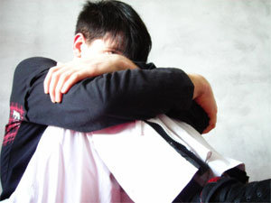
DUYGUSAL
Azar
Alay etme
İsim takma
Tehdit etme
Küçük düşürme
Konuşmama
Kıyaslama

Slide 58
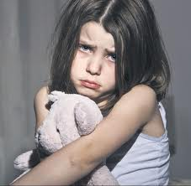
CİNSEL
Cinsel sözler söyleme
Teşhircilik
Cinsel muayeneye zorlamak
Rahatsız edici şekilde sürekli dokunmak, okşamak, öpmek
Tecavüz

Slide 59
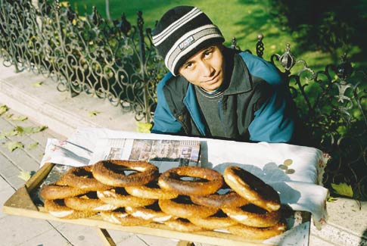
EKONOMİK
Sokakta çalıştırma
Ekonomik olarak desteklememe
Fuhuş amaçlı çalıştırma

Slide 60
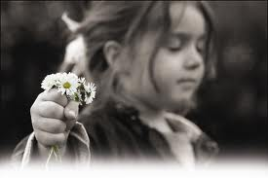
İHMAL VE İSTİSMARIN ÇOCUK ÜZERİNDE ETKİLERİ
Anne ve babayla, çevresiyle iletişim kurmada sorunlar yaşayabilir
Özgüveni gelişmez
Kalıcı bedensel hasara uğrayabilir (evde yalnız bırakılmak)
Hayatlarını kaybedebilirler (arabada bırakılıp havasız kalmak)
Cinsellikle ilgili sorunlar yaşayabilir
Aşırı saldırgan ya da içe kapanık olabilir

Slide 61
İHMAL VE İSTİSMARI ÖNLEMEK İÇİN
Çocuğumuza hayır demesini öğretmeliyiz
Çocuğumuzun ev dışında da neler yaptığı ve yaşadığı hakkında da bilgi sahibi olmalıyız
Çocukların sorumluluk ve beceri kazanabilecekleri deneyimleri engellememeliyiz
Çocuk yaz tatilinde eğer bir yerde çalışacaksa bazı noktalara kesinlikle dikkat etmeliyiz

Slide 62

İLGİNİZ İÇİN
TEŞEKKÜRLER

